Slide 1
2024-25 Híbrido
Curso Extensivo de Acupuntura Veterinária
Agosto de 2024 até Julho de 2025

Slide 2
2024-25 Híbrido
Aulas teóricas semanais on-line e 6 módulos práticos em São Paulo
4 aulas legendadas com palestrantes internacionais

Slide 3
2024-25 Híbrido
Confira a explicação sobre nosso cronograma:
https://youtu.be/yNHWkpvaAJ4

Slide 4
Curso Extensivo de Acupuntura Veterinária
Coordenador:
Prof. Esp. Ricardo S. Lopes
CEO da Fisio Care Pet
Autor do livro Fisiatria em Pequenos animais
Pós-graduado em Ortopedia pela USP
Presidente da ANFIVET (2019-22)
Diretor Científico da ANFIVET (2022-25)
Coordenador da Curso Extensivo de veterinária da FAMESP
Curso do CCRP – University of Tennessee

Slide 5
Curso Extensivo de Acupuntura Veterinária
Coordenadora:
Prof. Esp. Nívea Maria Veturiano
Franqueada Unidade Fisio Care Pet São José dos Campos
Pós-graduada em Acupuntura Veterinária pelo Instituto Bioethicus
Certificada Em Fisioterapia Veterinária pela Fisio Care Curso
Pós Graduação em andamento em Fisioterapia Veterinária pela FAMESP
Pós Graduana em Neurologia e Neurocirurgia Veterinária - UFAPE Intercursos.
Coordenadora da Curso Extensivo de Acupuntura Veterinária Veterinária da FAMESP.

Slide 6
Curso Extensivo de Acupuntura Veterinária
Coordenadora:
Prof. D.ra Thayná Cardoso
Médica Veterinária
Doutora em Patologia Experimental
Docente na UMC Certificada em Acupuntura Veterinária pelo Instituto Qualittas
Certificada em Fisiatria Veterinária pela Fisio Care Pet
Veterinária proprietária da Fisio Care Pet - Mogi Das Cruzes
Coordenadora da Curso Extensivo de Acupuntura Veterinária Veterinária da FAMESP.

Slide 7
Curso Extensivo de Acupuntura Veterinária
Palestrante Internacional:
Prof. DVM. Francesc Minguell Martín
Graduado em Medicina Veterinária pela Universidade de Zaragoza
Diplomado em Acupuntura pela Universidade de Barcelona.
Atualmente combina sua atividade clínica na "Medicina Veterinária Natural" em Bogotá com o ensino.

Slide 8
Curso Extensivo de Acupuntura Veterinária
Palestrante Internacional:
Prof. MSc. Karla Pinto
Graduada em Medicina Veterinária pela Universidade Federal de Goias (UFG)
Membro da OMV desde 2003
Mestre pelo ICBAS – Universidade do Porto 2012
Acupunturista certificada pelo ACSS – Ministério da Saude em 2017.
Acupunturista Veterinária certificada pelo IVAS (International Veterinary Acupunture Society) em 2020.
Atualmente presta serviçoes de regime ambulatorial de acupuntura veterinária e tratamento de dor e cuidados paliativos em clínicas e hospitais de Lisboa.

Slide 9
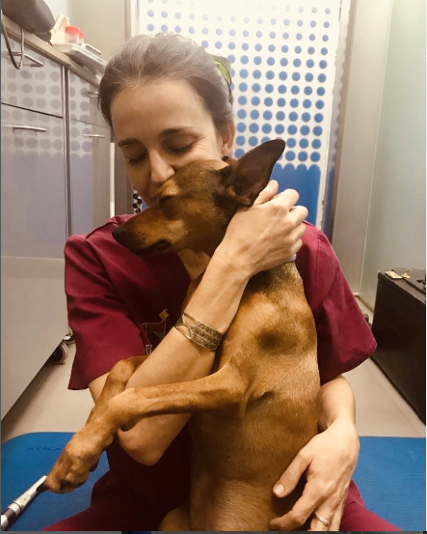
Curso Extensivo de Acupuntura Veterinária
Palestrante Internacional:
Prof. DVM. Sandra Casado
DVM, CVA, AC. Reabilitação e Medicina Funcional.
Quiropraxia (IAVC, IVCA) Osteopata e Acupunturista Veterinária.
Professor Associado da UCM, Serviço de Reabilitação do HCVC, Faculdade de Medicina Veterinária de Madrid.

Slide 10
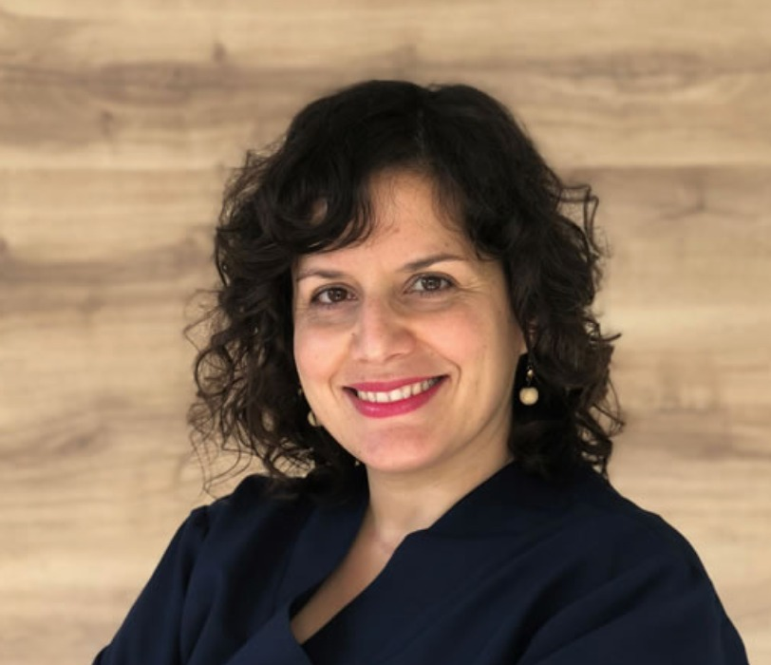
Curso Extensivo de Acupuntura Veterinária
Palestrante Internacional:
Prof. DVM María Pérez
-Licenciada em veterinária em 2007 em Murcia, Espanha
Certificada em Reabilitação Veterinária pela Universidade de Tennessee, em 2008
-Diplomada em quiropraxia animal pela AIQA, em 2010 e Internato de especialização em neurologia/neurocirurgia na Mississippi State, EUA em 2012-2013
-Residência e credenciamento pela ACVIM em neurologia/neurocirurgia na Mississippi State, EUA de 2013-2017
-Credenciada em Reabilitação veterinária e medicina do esporte pela AVEPA, em 2019. Atualmente dirige os serviços de neurologia/neurocirurgia e fisioterapia do Fénix Hospital Veterinário e do Animalicos Hospital de dia, na Espanha.

Slide 11
Palestrantes Convidados da Curso Extensivo de Acupuntura Veterinária
Guilherme Santos
Adriano Caquetti
Flávia Vassalo
Larissa Brandão
Carolina Giabordo
Marco Aurélio A. Pereira
Carol Spera
Cecília Tavares
Carolina Haddad
Viviane Pinto
Jean Joaquim
Romulo Micoli

Slide 12
Módulo 1 – Introdução a Acupuntura Veterinária
06/08/24 Aula ao vivo ás 20h. Abertura e explicação sobre o Curso
Introdução a Medicina Tradicional Chinesa, Aplicação Geral e Principais Usos e Técnicas Gerais da Acupuntura – Prof. Dr.a Thayná Cardoso
13/08/24 História da Acupuntura no Brasil e no Mundo.
- Teoria de Yin e Yang – Med. Vet. Esp. Nivea Maria Veturiano
20/08/24 Teoria dos Cinco Elementos
- O que são ciclos fisiológicos e ciclos patológicos?
- Os cinco tipos constitucionais – Med. Vet. M.e. Cesar Prado
27/08/24 Como Diagnosticar pelos Cinco Elementos
- Tratamentos através dos Cinco Elementos. – Med Vet Esp. Carla Marzulli

Slide 13
Módulo 2 – Base da Acupuntura
03/09/24 QI, SHEN, JING, SANGUE E FLUIDO ORGÂNICO – Med. Vet. Esp. Romulo Micoli
10/09/24 FISIOLOGIA ZANG FU – Med. Vet. Esp. Romulo Micoli
17/09/24 Estágios de Tratamento – Tonificar, Sedar e Fortalecer
- Fatores Etiológicos: Exógenos/Internos/Secundários
- Outros fatores etiológicos – Prof. Dr.a Márcia Valéria Rizzo
24/09/24 Bases Científicas e Neurofisiológicas da Acupuntura – DVM. Sandra Casado (Palestrante Internacional - Espanha)
Anatomia dos Pontos de Acupuntura
- O que é um ponto de acupuntura? (ponto de vista científico)
- O que é um meridiano? (ponto de vista científico)

Slide 14
Módulo 3 – Os Meridianos e Suas Particularidades Parte I
01/10/24 O que são os Meridianos
- Ciclo Circadiano – Prof. M.ª.Viviane Pinto
08/10/24 Nomenclatura dos 12 Canais Regulares – Viviane Pinto
15/10/24 Meridiano do Pulmão e Intestino Grosso – Guilherme Santos
22/10/24 Meridiano Estômago, Baço e Pâncreas – Márcia Valéria Rizzo

Slide 15
Módulo 4 – Os Meridianos e Suas Particularidades Parte II
29/10/24 Meridiano do Coração e Intestino Delgado – Prof. Dr.a Márcia Valéria Rizzo
05/11/24 Meridiano da Bexiga e Rim – Prof. Dr.a Márcia Valéria Rizzo
12/11/24 Meridiano do Pericárdio e Triplo Aquecedor – Med. Vet. Prof. Esp. . Guilherme Santos
19/11/24 Meridiano do Fígado e Vesícula Biliar – Med. Vet. Prof. Esp. Guilherme Santos

Slide 16
Módulo 5 - Os Meridianos e Suas Particularidades Parte III
26/11/24 Meridiano do Vaso Governador e Vaso Conceptor – Med. Vet. Esp. Romulo Micoli
03/12/24 Os 8 Canais Extraordinários ou Vasos Maravilhosos – Med. Vet. M.e César Prado
10/12/24 Os Quatro Passos Para Realizar um Diagnóstico
17/12/24 Elaborando uma Ficha de Anamnese e Correlacionando os Resultados

Slide 17
Módulo 6 - Técnicas de Diagnósticos e Padrões de
Excesso e Deficiência
07/01/25 Padrões de Pulso e Pontos de Diagnóstico – DVM. Francesc Minguell Martín (Palestrante Internacional - Espanha)
14/01/25 Métodos de Diagnósticos Através dos Oito Princípios – DVM. Francesc Minguell Martín (Palestrante Internacional - Espanha)
21/01/25 Padrões de Excesso e Tratamentos – Med. Vet. M.ª Carolina Spera
28/01/25 Padrões de Deficiência e Tratamentos – Med. Vet. M.ª Carolina Spera

Slide 18
Módulo 7 – Padrões de Alterações de Fluídos Orgânicos, Qi e Sangue e Suas Associações
04/02/25 Alterações de Qi
11/02/25 Alterações de Sangue
18/02/25 Associações de Alteração entre Qi e Sangue
25/02/25 Alterações de Fluidos Orgânicos - Med. Vet. Esp. Cecília M. Rodrigues Tavares

Slide 19
Módulo 8 – Acupuntura e Suas Terapias Associadas
04/03/25 Agulha Seca, Moxabustão, Laserpuntura – Med. Vet. Esp. Nivea Veturiano
11/03/25 Eletroacupuntura e Implante de Ouro – Prof. Dr. Jean G. Fernandes Joaquim
18/03/25 Farmacopuntura, Hemopuntura e Ozoniopuntura – Med. Vet. M.e Cesar Prado
25/03/25 Dietoterapia/Fitoterapia/Massagens/Tui-na/Gua-sha –Med. Vet. M.ª Caroline Spera

Slide 20
Módulo 9 – Desarmonia do Meridiano
01/04/25 Padrões de Desarmonia do Meridiano do Pulmão e Intestino Grosso, Padrões de Desarmonia do Meridiano do Estomago, Baço e Pâncreas – Prof. Dr.a Márcia Valéria Rizzo
08/04/25 Padrões de Desarmonia do Meridiano do Coração e Intestino Delgado, Padrões de Desarmonia do Meridiano do Pericárdio e Triplo Aquecedor - Med. Vet. Prof. Esp. Guilherme Santos
15/04/25 Padrões de Desarmonia do Meridiano da Bexiga e Rim, Padrões de Desarmonia do Meridiano do Fígado e Vesícula Biliar – Med. Vet. M. ª Flávia Vassalo
22/04/25 Padrões de Desarmonia dos 8 Canais Extraordinários – Med. Vet. M.e Cesar Prado

Slide 21
Módulo 10 – Acupuntura nos Sistemas, Controle de Dor e Como Criar um Protocolo
29/04/25 Sistema Cardiorrespiratório e Renal - Med. Vet. M.e Cesar Prado
06/05/25 Sistema Gastrointestinal, Dermatológico e Endócrino – Med. Vet Esp. Carolina Giabardo
13/05/25 Controle de Dor na Acupuntura – DVM, MSc, IVAS cert
Karla Pinto (Palestrante Internacional - Portugal)
20/05/25 Como Desenvolver um Protocolo de Tratamento – DVM, MSc, IVAS cert
Karla Pinto (Palestrante Internacional - Portugal)

Slide 22
Módulo 11 - Acupuntura na Oncologia, Neurologia e Ortopedia
27/05/25 Alterações Oncológicas na Acupuntura – Med. Vet Esp. Carolina Giabardo
03/06/25 Neurologia na Acupuntura – Med. Vet. Esp. Rafael Traldi
11/06/25 Acupuntura na Associação de Pacientes Ortopédicos – Med. Vet. M.ª Flávia Vassalo
18/06/25 Síndrome Bi e Síndrome Wei
- Casos Clínicos

Slide 23
Módulo 12 – Protocolos Avançados na Medicina Tradicional Chinesa
25/06/25 Tipos de Protocolos Utilizados na DDIV
01/07/25 Utilização da Acupuntura na Cinomose- Med. Vet. Esp. Rafael Traldi]
08/07/25 Displasia Coxofemoral – Med. Vet. M.ª Flávia Vassalo
- Quais protocolos posso utilizar pela MTC
15/07/25 Apresentação de Casos Complexos Associados a Fisioterapia
– Prof. Dra. Thayna Cardoso e Med. Vet. Esp. Nivea Veturiano

Slide 24
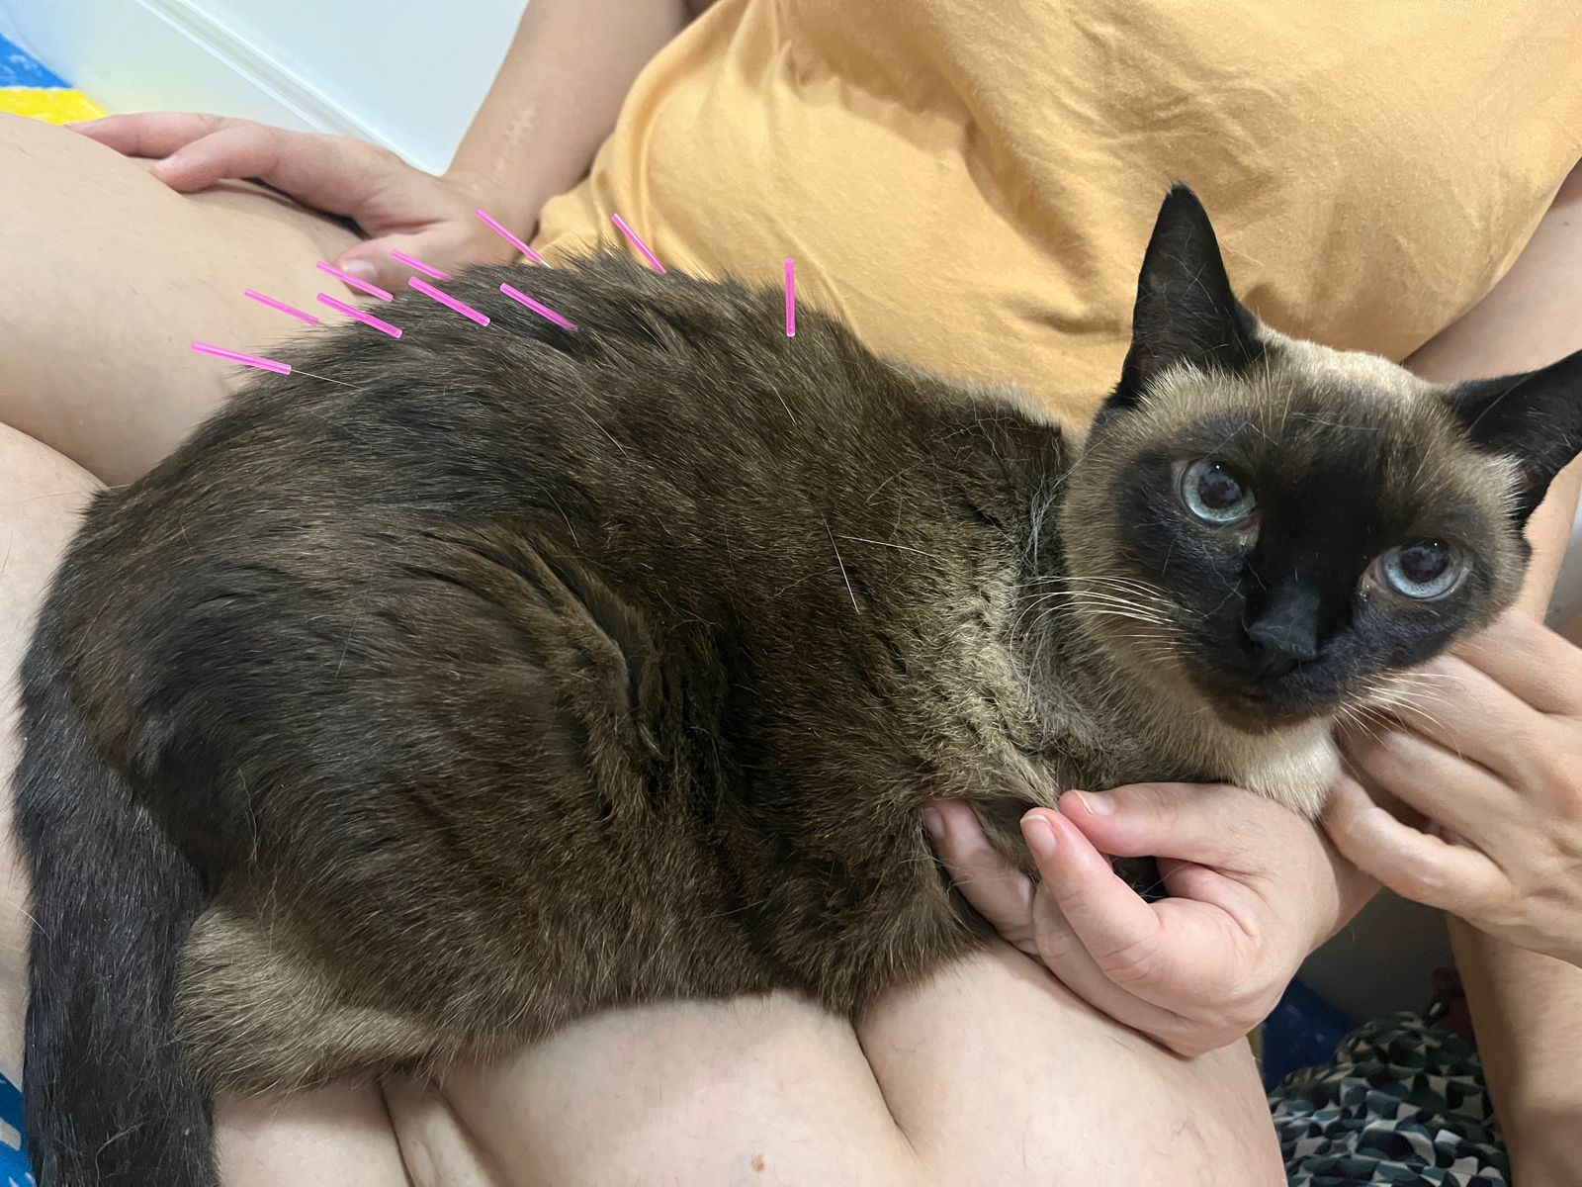
Aula Prática Presencial I
Data: 26 de Outubro 2024
09h às 12h: Meridianos
14h às 18h: Pontos de Acupuntura
Data: 27 de Outubro de 2024
09h às 13h: Técnica de Agulhamento
Professoras: Nivea Veturiano e Thayna Cardoso

Slide 25
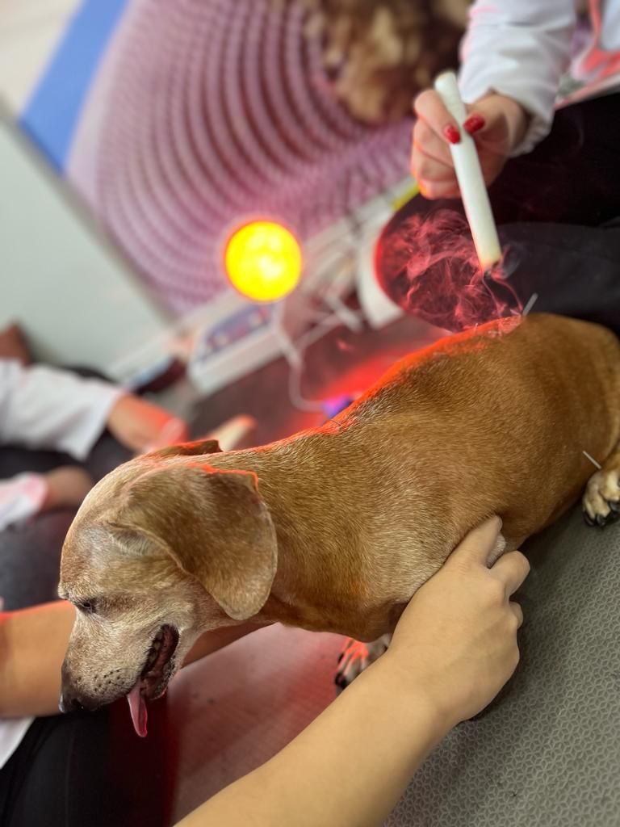
Aula Prática Presencial II
Data: 14 de Dezembro 2024
09h às 12h: Visão Geral dos Meridianos
14h às 18h: Visão Geral dos Pontos de Acupuntura
Data: 15 de Dezembro de 2024
09h às 13h: Prática Meridianos e Pontos de Acupuntura
Professoras: Nivea Veturiano e Thayna Cardoso

Slide 26
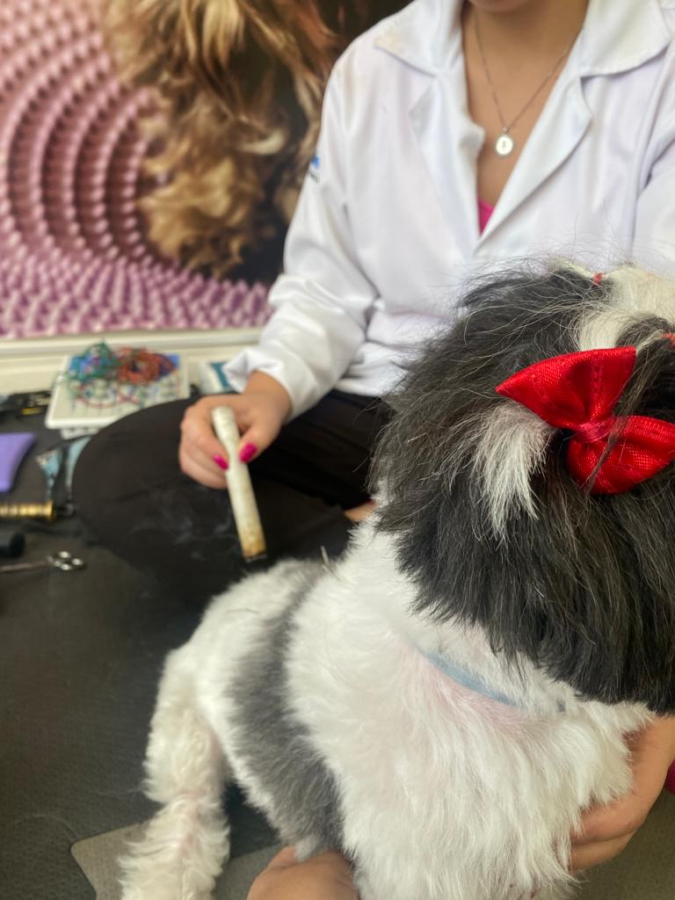
Aula Prática Presencial III
Data: 25 de Janeiro de 2025
09h às 12h: Como elaborar uma Ficha de Anamnese
14h às 18h: Técnicas de Diagnóstico
Data: 26 de Janeiro de 2025
09h às 13h: Simulação de Consultas e Casos Clínicos
Professoras: Nivea Veturiano e Thayna Cardoso

Slide 27
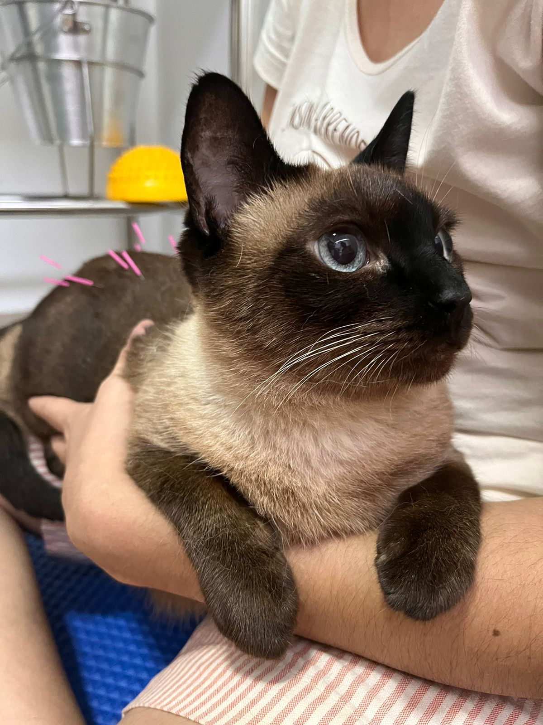
Aula Prática Presencial IV
Data: 17 de maio de 2025
09h às 12h:Eletroacupuntura, Laserpuntura, Moxaterapia
14h às 18h: Hemoterapia, Farmacopuntura
Data: 18 de maio de 2025
09h às 13h: Simulação de Consultas e casos clínicos
Professoras: Nivea Veturiano e Thayna Cardoso

Slide 28
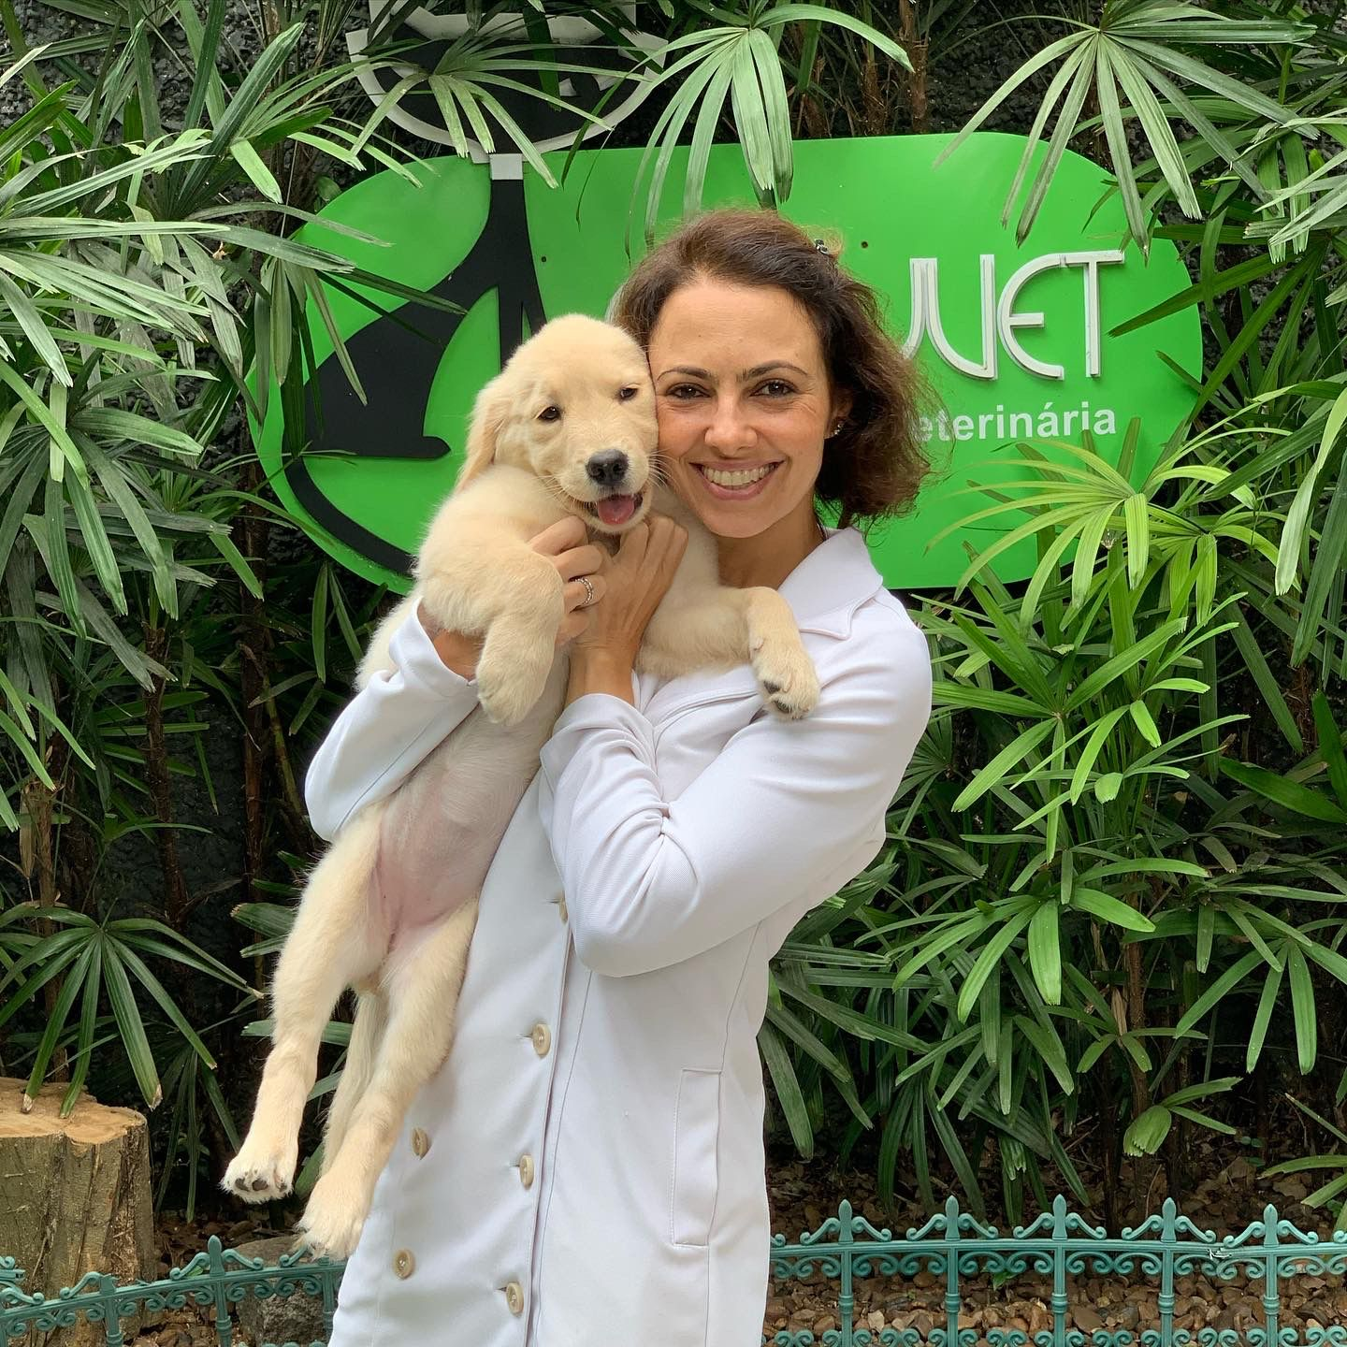
Aula Prática Presencial V
Data: 07 de Junho 2025
09h às 12h: Revisão de Meridianos
14h às 18h: Revisão de Pontos de acupuntura
Data: 08 de Junho de 2025
09h às 13h: Discussão de Casos Clínicos
Professora: Caroline Haddad
Sócia-proprietária da Clínica ACUVET em Santos

Slide 29
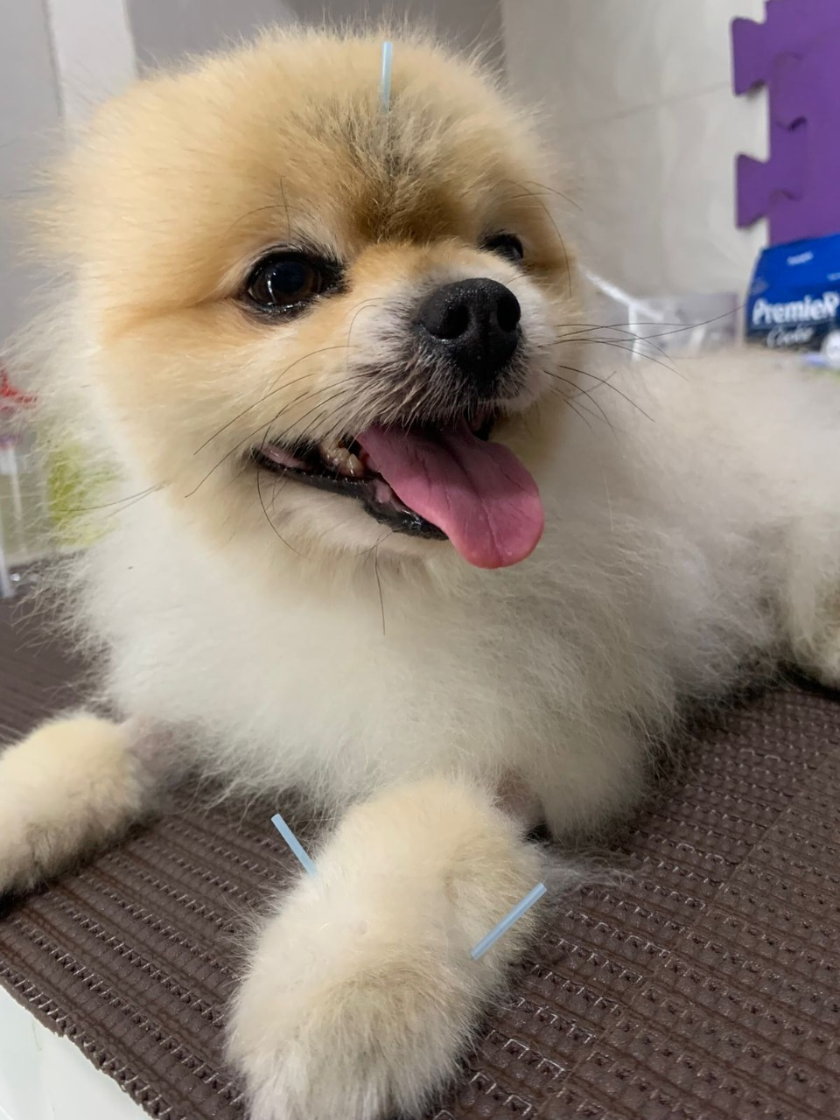
Aula Prática Presencial VI
Data: 26 de Julho 2025
09h às 12h: Revisão sobre protocolos de acupuntura em casos ortopédicos, neurológicos, demartológicos...
Data: 27 de Julho de 2025
09h às 13h: Casos Complexos e Associados a Reabilitação
Professoras: Nivea Veturiano e Thayná Cardoso

Slide 30
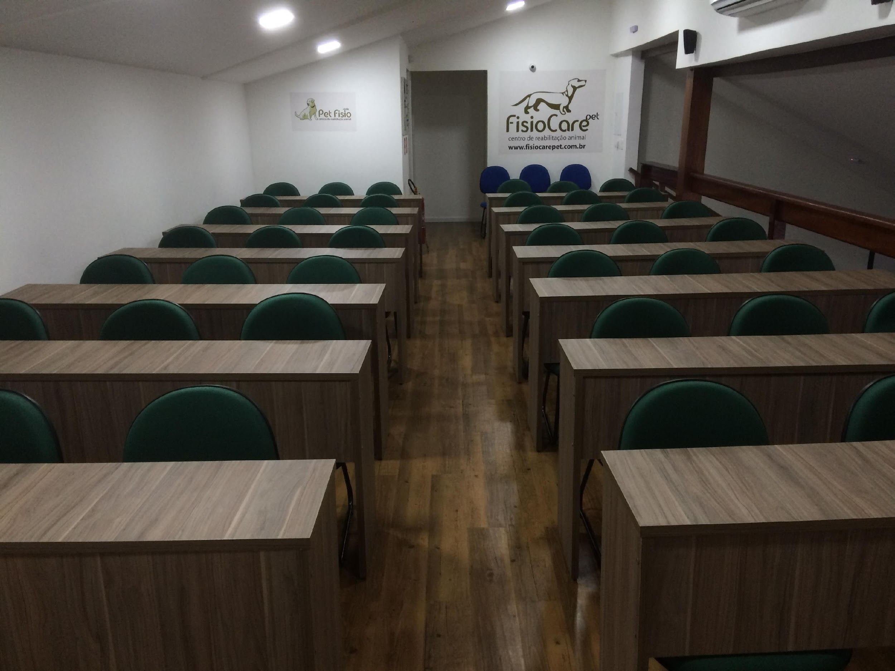
Local das aulas práticas: Fisio Care Pet Unidade Moema
Av. dos Bandeirantes, 4555 – ao lado do Aeroporto de Congonhas

Slide 31
Realização

Slide 32
Dúvidas? Estamos aqui para te ajudar.
Celular 11 97653-0774
Whats App 11 97653-0774
E-mail fisiocarepetacademy@gmail.com
Instagram @fisiocarepet.academy
Dados da Conta para Depósito:
Banco Bradesco Ag 7748
C.C 90926-2 Fisio Care Pet Cursos de Pós-graduação
Cnpj 50.621.509/0001-20 (pix)

